Slide 1
SISP期末報告
英語能力提升學習系統
學 生 : 陳俊淇 高毓嬪 林宜右
指導教授 : 李國光

Slide 2
index
1.動機&目的
2.系統架構&系統分析
3.系統demo
4.結論及未來展望
5.引用出處

Slide 3
1.動機和目的

Slide 4
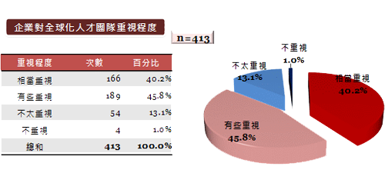
動機和目的
1.根據2012台灣1000大企業員工英語能力調查報告
指出，有86%的企業重視發展全球化人才團隊。

Slide 5
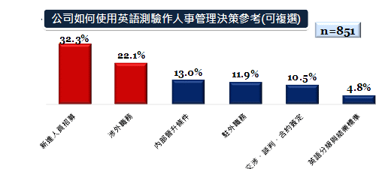
動機和目的
2.企業使用英語之現況，有53.5%的企業會有機會使
用英語；完全不需要英語的企業僅占4.1%，顯見英
語在職場上的重要性。
3.台科畢業門檻僅需達多益550(無課程抵免情況)，此分數也只為一般企
業對於新進員工的英文能力之平均分數而已。

Slide 6
動機和目的
應試者平均多益分數(2012/07-12)

Slide 7
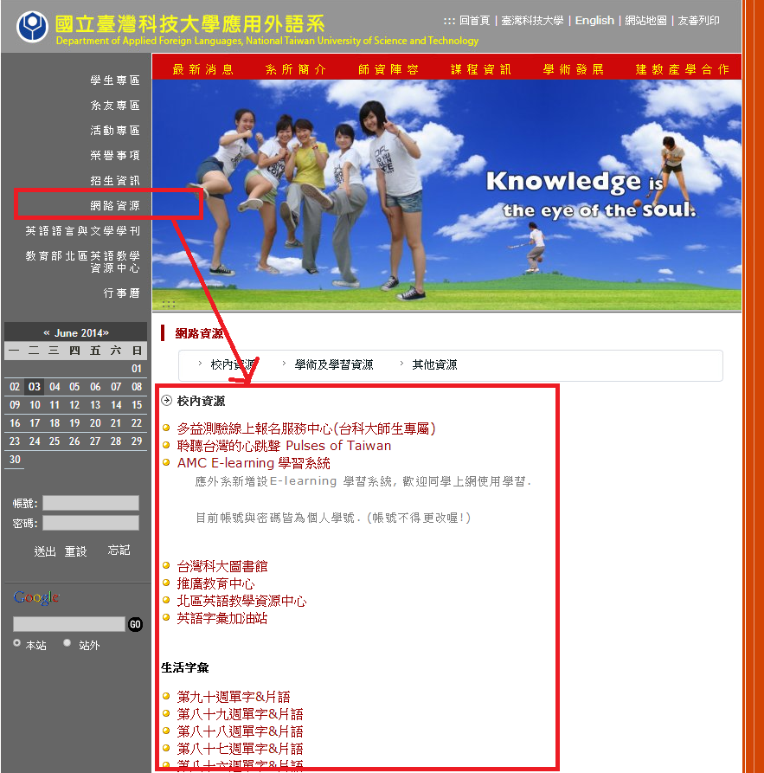
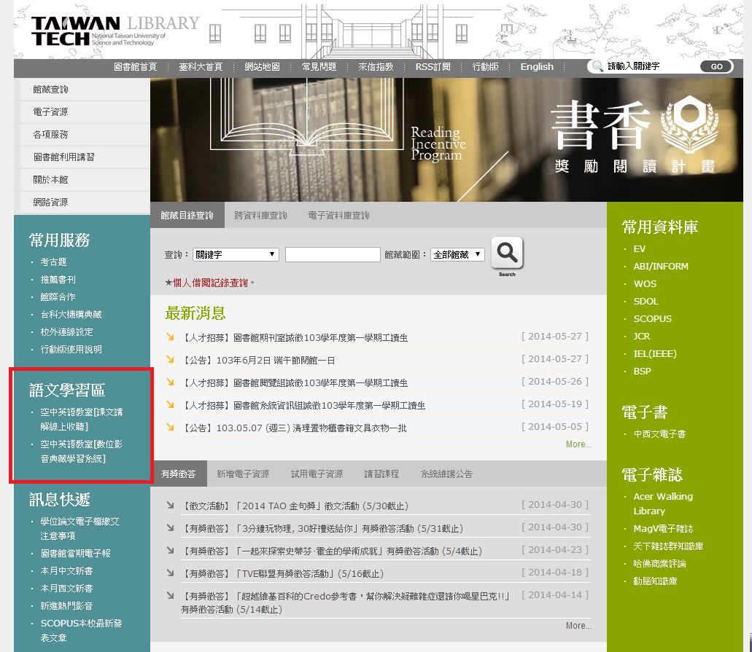
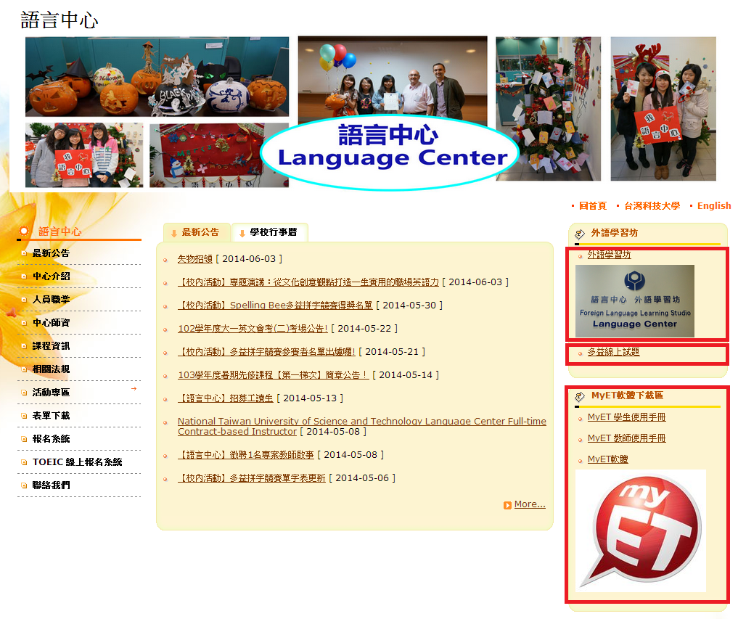
動機和目的
4. 國際教育機構英孚教育公布的「2013全球英語能力指標報告」指出，在全國60個非以英語為母語的國家中，台灣排名第33名，較去年下跌3名，屬於低程度等級。
5.學校英語學習資源不集中

Slide 8
動機和目的
5.因此本系統發展的目的，希望能提升全校同學的英語
能力，改正科大的英語實力不足一般大學的迷思，提
升台科學生職場的重要競爭力，同時增加學生競爭力也為學校
願景所在。

Slide 9
2.系統架構 &系統分析

Slide 10
台科學生的五力分析
替代競爭者
供給方
現有競爭者
需求方
濳在競爭者
角色 | 對象
現有競爭者 | 台政清交成、中字輩等其他大專院校
供給方 | 建中、北一女、師大附中或大安、士商、中工等高中職學校
需求方 | 業界的大、中小型企業
替代競爭者 | 國外留學生、國外僑生
濳在競爭者 | 來台留學生

Slide 11
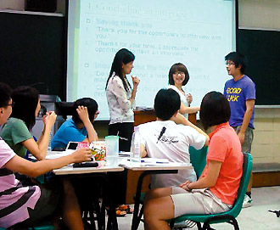
設計概念
學生的自主學習
業界與學校的合作
一貫且合宜的課程安排

Slide 12
系統架構&價值鏈
英文課程協同規劃&輔助系統
綜合績效評估結果
教師課程初步規劃
組內
組間
課程建立
對企業發放問卷
英文就業力技能分析
知識協作
建構問卷
綜合績效評估
職能循環
英文能力
知識盤點
使用者目標設立\修改
規劃達成目標流程
系統對使用者的提醒與督促
分享目標經驗
對校友發放問卷
英文能力需求評估
職場英語能力
評估系統
PDCA
SMART 原則
學生個人目標管理系統

Slide 13
系統架構&價值鏈
教師
綜合績效評估結果
教師課程初步規劃
組內
組間
課程建立
對企業發放問卷
英文就業力技能分析
建構問卷
綜合績效評估
英文能力
知識盤點
使用者目標設立\修改
規劃達成目標流程
系統對使用者的提醒與督促
分享目標經驗
對校友發放問卷
英文能力需求評估
學生
業主回饋
PDCA

Slide 14
系統架構&價值鏈
英語能力提升系統
子系統
英文課程協同規化&輔助系統
學生個人目標管理系統
職場英語能力評估系統
使用角色 | 教師&學生 | 學生 | 校友&業主
使用階段 | 開課前與開課期間 | 入學後即可使用 | 學生畢業後
功能 | 1.協同建構課程 2.在課程的分組討論上方便管理 3.教師們共同分享、交流的平臺 4.學生可以進行課程的組內組間討論 | 1.學生進行目標的管理 2.提醒學生目標的實施進度 3.學習夥伴的尋找 4.學習經驗的分享與交流 | 1.校友進行自我的英文學習成校評估 2.業主可用些系統對台科大的學生進行評比，將意見回饋到學校 3.提後往後英文課程修正的依據、來源

Slide 15
系統IM策略
英文課程協同規劃&輔助系統
課程、知識建構的理念傳達
提升學校英文實力的共同願景建立
學生個人目標管理系統
目標管理理念的重要性
學生學習習慣的建立
職場英語能力評估系統
對業主的推廣
學校工作單位與業界持續密切的合作與溝通

Slide 16
系統IS/IT策略
共同願景
提升台科大英文競爭力，成為國際化人才
IS策略
建構共同的教學理念、方針與學習型組織建立
學生自我目標規劃與自主學習
能針對業界培養國際化的人才
IT系統
英文課程協同規化&輔助系統
學生個人目標管理系統
職場英語能力評估系統

Slide 17
再造架構
認知期
準備期
執行期
評定期

Slide 18
再造-認知期
實體改造
新增英文學習中心
英文課程進行合宜的分群
數位學習資源的整合
管理改造
與業界合作 ，進行課程安排
個人、組內、組間的實施
數位化課程建置與學習活動安排
思想改造
建立英文學習文化
學習型組織
數位化的知識建構
經營典範
管理典範
科技典範

Slide 19
再造-準備期
1.共享價值觀及願景(Share Value)：
(1)讓台科成為專門培養具備良好外語力學生的搖籃
(2)在校園建立出屬於台科的英語學習文化
(3)讓台科在大專院校中，更具有國際競爭力
2.領導風格(Style)：
(1)學校需充份授權予語教中心去執行相關的推動計劃與風氣的建立
3.人員素質(Staff)：
(1)培養學生自主學習英文的習慣
(2)輔導教師使用協同建構的方式進行課程規劃
(3)教師與學生對於學習型組織的觀念建立、實作

Slide 20
再造-執行期
1.系統(Systems)：
- 建立相關的規章、行政、教學流程系統，讓學習英文能更有系統、效率
2.組織結構(Structure)：
- 語教中心需成立一個專門輔導使用本系統的小組，並同擔任維運的工作
3.任務技能(Skill)：
- 透過目標管理，學生能更掌握自己英文學習的狀況，達到英文能力提升的效果
- 透過協同課程建構，教師們在課程安排上更能互相交流、配合，達到教學品質的提升
4.策略(Strategy)：
- 讓學生與英語課程能相輔相成，學生與英文課程都能同時成長的目的，進而提升台科大的外語競爭力

Slide 21
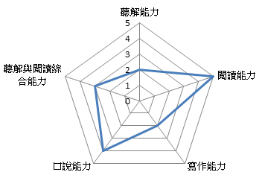
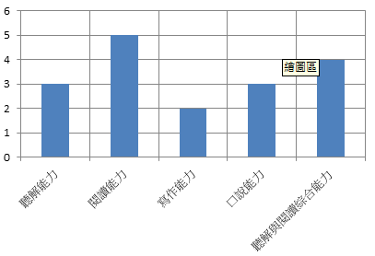
再造-評定期
1.運用職場能力評估系統，將在業界工作的校友對自己英文程度的自評，與業主對台科大學生在職場的外文能力表現，做出綜合的學習績效評估。追蹤學生表現外，更可瞭解出學、用之間的落差。
2.再根據上述的綜合績效評估，對學校的課程進行更進一步修正與調整。
學生個人成效
職場成效

Slide 22
3.系統demo

Slide 23
系統demo

Slide 24
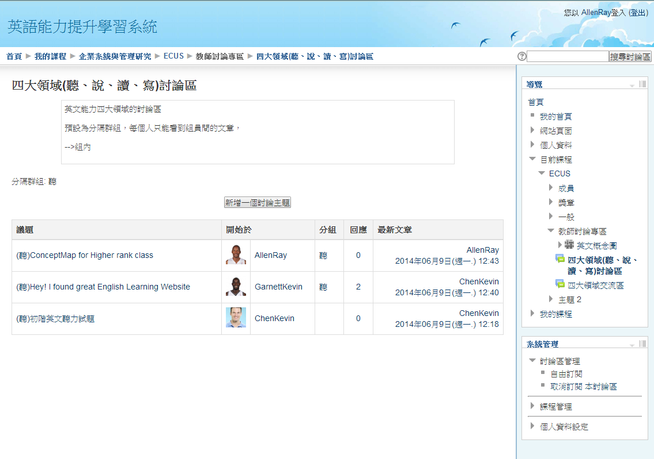
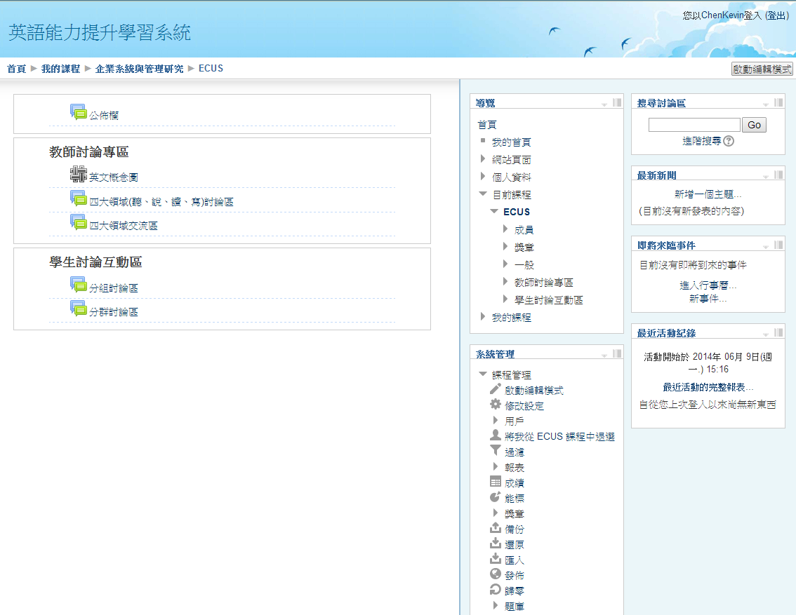
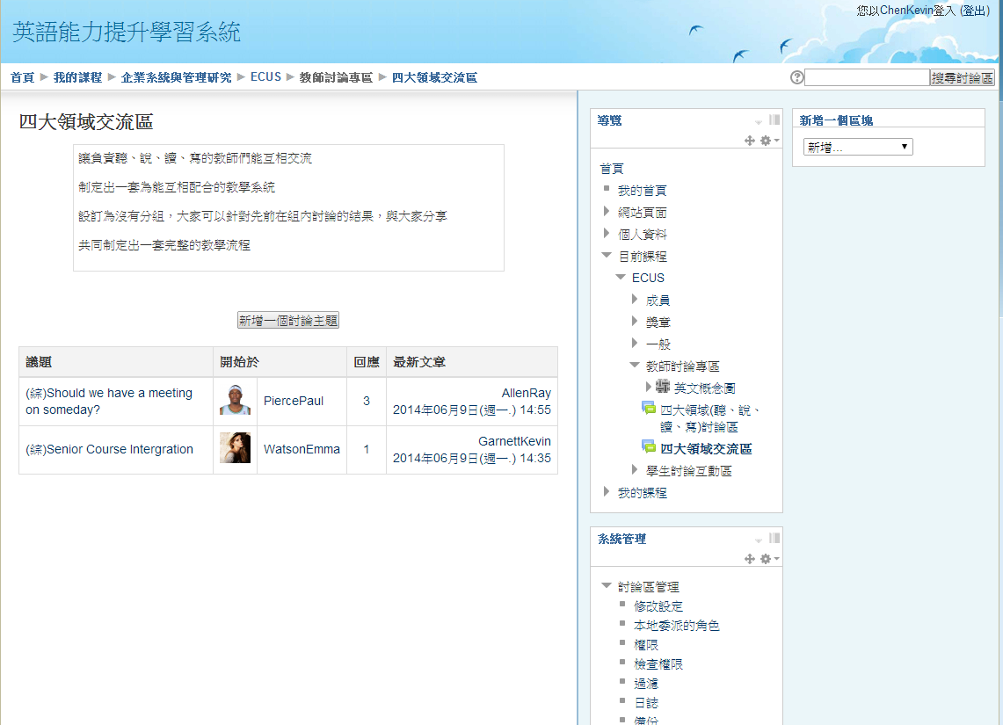
系統demo

Slide 25
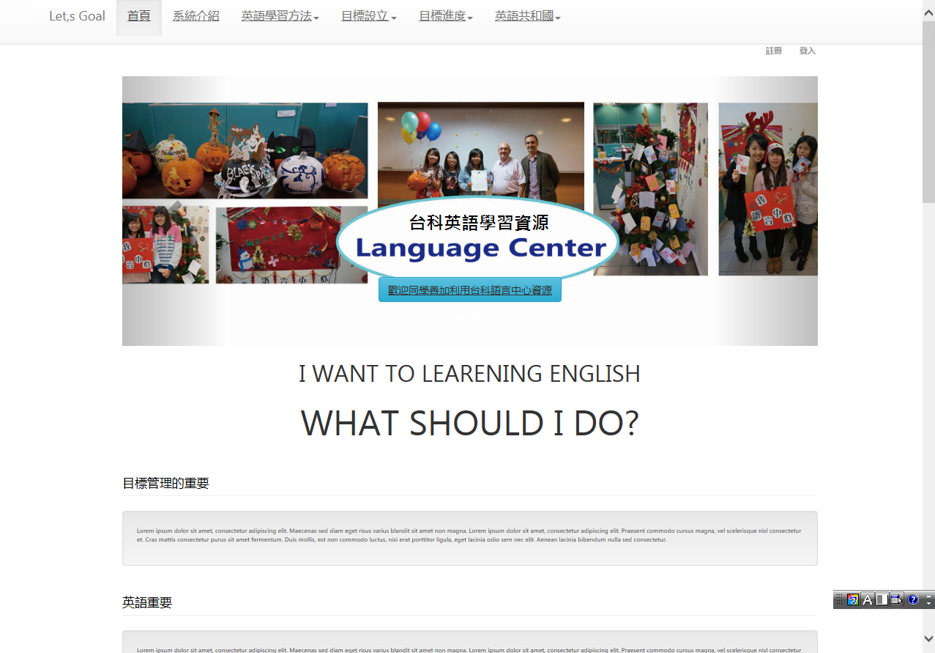
系統demo

Slide 26
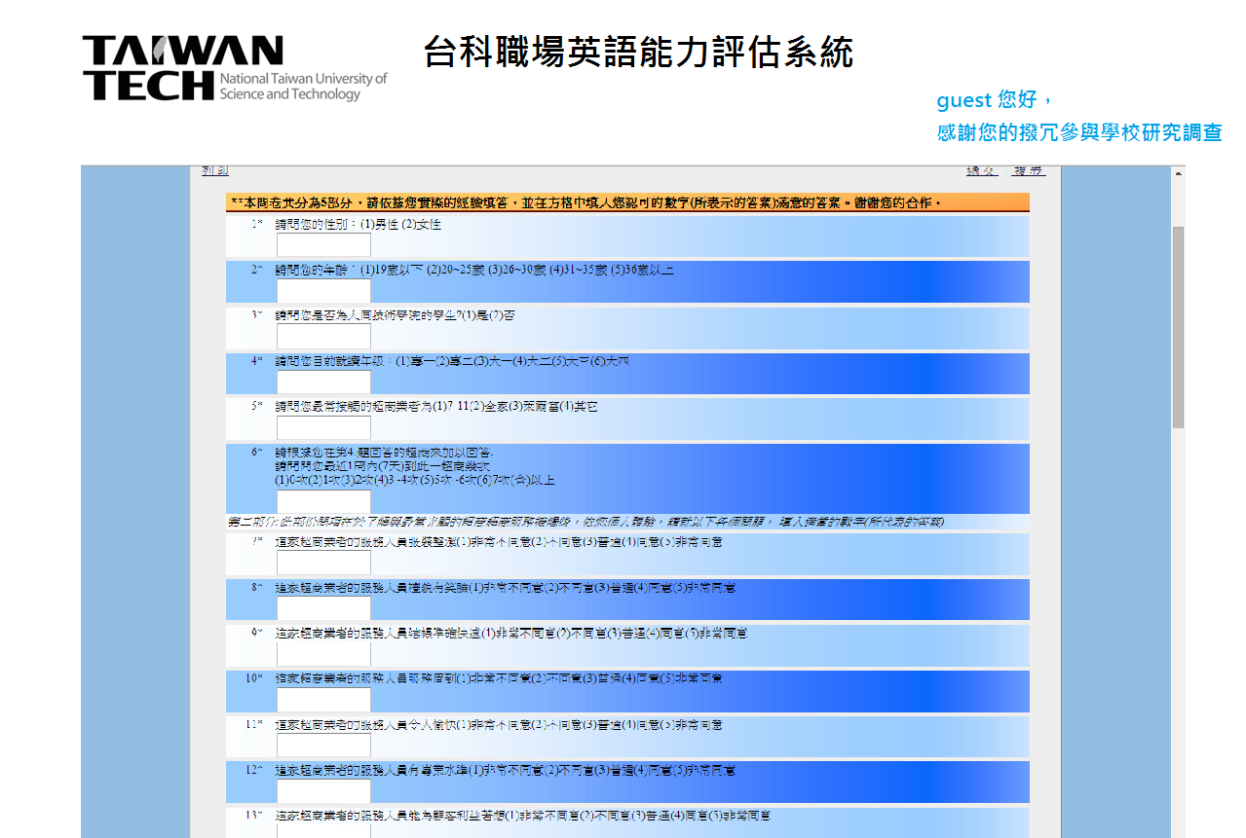
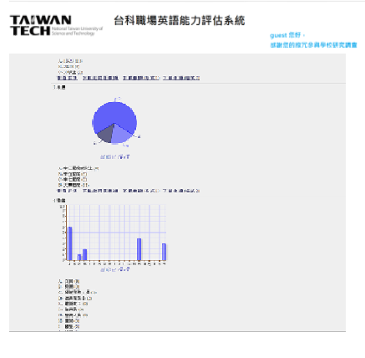
系統demo
1.校友填寫相關問卷
2.系統繪製出相關圖表已供決策者參考使用

Slide 27
4.結論及未來展望

Slide 28
結論及未來展望
系統的知識建構與循環
系統囊括了老師、學生的課程建構與學習流程，並且與業界接軌，不會產生百年一綱的情況，能培養目前世界產業界所需的國際化人材。
改善學生修課的習慣與認知
讓學生修英文課，不在只是為了學分、畢業，而是在目標管理的過程中，讓學生學會自我學習與挑戰，讓學生未來走出校園更有競爭力及企圖心。
學習型組織
不論是在教師的協同課程建構，還是學生上課的方式，都希望在學校建立學習型組織，讓人與人之間知識交流更頻繁，更能容納更多元的知識，聚集更多的手電筒，讓台科大成為照亮台灣未來的探照燈。

Slide 29
5.出處引用

Slide 30
出處引用
台灣1000大企業員工英語能力需求調查報告
http://www.toeic.com.tw/report_2012_01_02.jsp
ETS 台灣區代表忠欣股份有限公司
國立台灣科技大學應用外語系
http://www.afl.ntust.edu.tw/web/url.php?class=101
SMART原則 – MBA智庫
http://wiki.mbalib.com/zh-tw/SMART%E5%8E%9F%E5%88%99
知識協作 –MBA智庫
http://wiki.mbalib.com/zh-tw/%E7%9F%A5%E8%AF%86%E5%8D%8F%E4%BD%9C
職能循環
Tidd, J(2000), London

Slide 31
Thank you!

